Slide 1
E24-TP2 : JAVA
Présentée par Siga Diouf

Slide 2

PLAN
HISTOIRE
PRÉSENTATION APPLICATION
CONCLUSION
LES BASES
CARACTÉRISTIQUES

Slide 3
HISTOIRE DE JAVA
1990 Sun microsystems
2009 ORACLE
1995
JAVA SE
MARS 2023

Slide 4


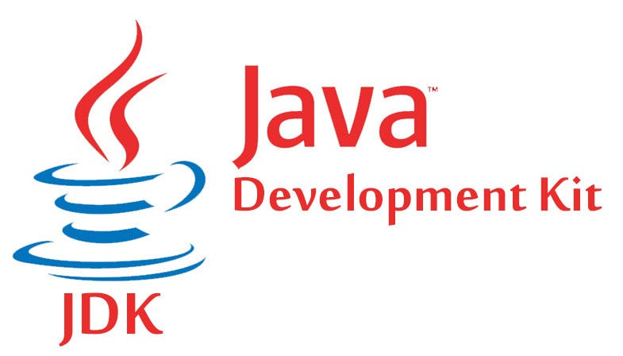


CARACTÉRISTIQUES DE JAVA
Environnement JAVA
Outils Nécessaires

Slide 5


ENVIRONNEMENT JAVA
Langage
Langage
Langage
Orienté Objet
Interprété
Fortement Typé
Sensible à la casse
Comparaison
C
Portabilité
Puissance de Java
Machine Virtuelle
Windows/Linux/Mac
Utilisation
Byte Code
Code Binaire
Commande javac pour une première Compilation
Commande java pour exécuter

Slide 6

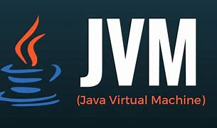
OUTILS NÉCESSAIRES
Lien :
Download IntelliJ IDEA – The Leading Java and Kotlin IDE (jetbrains.com)
(Integrated Development Environment)
IntelliJ IDEA
IDE / EDI
contient
Lien :
Java Downloads | Oracle

Slide 7

BASES DE JAVA
NOTIONS DE BASE ET SYNTAXE
VARIABLES ET CLASSES
FONCTIONS ET MÉTHODES
TABLEAUX ET FICHIERS
CONDITIONS ET BOUCLES

Slide 8
NOTIONS DE BASE
Objet : Instance d’une classe.
Classe : décrit les états de l’objet et peut contenir plusieurs méthodes
Méthodes : Une méthode est un comportement.
Variables d’instance : Chaque objet possède une variables d’instance
Noms de la classe : la première lettre doit être en majuscule
Nom des méthodes : Les noms des méthodes commencent par une lettre minuscule.
Héritage : permet de réutiliser les champs et les méthodes de la classe existante
Interfaces : définit les méthodes, qui doivent être utiliser par une classe dérivée
Le polymorphisme permet de "surcharger" les méthodes de la classe mère pour redéfinir leurs comportements sans changer leur signature.

Slide 9
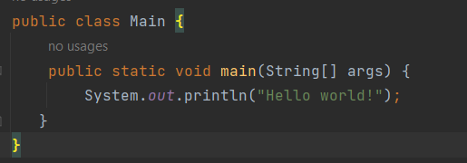
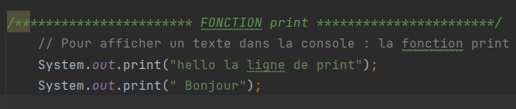
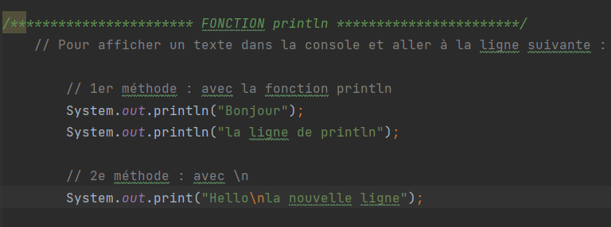
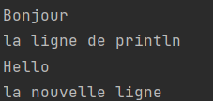
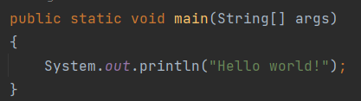
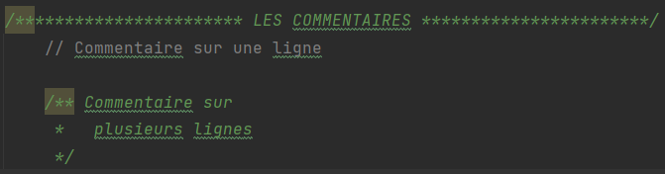
SYNTAXE
Image 1
Image 3
Résultat
Image 4
Image 2
Résultat
Image 5

Slide 10
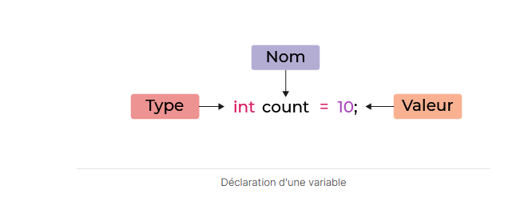
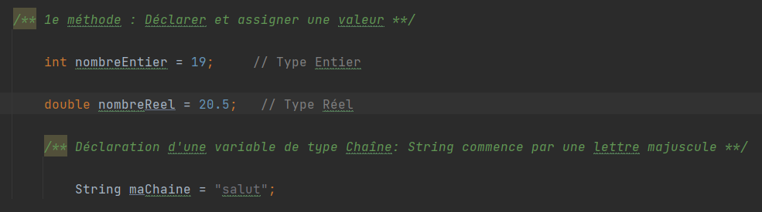
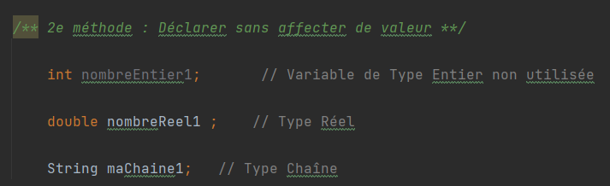
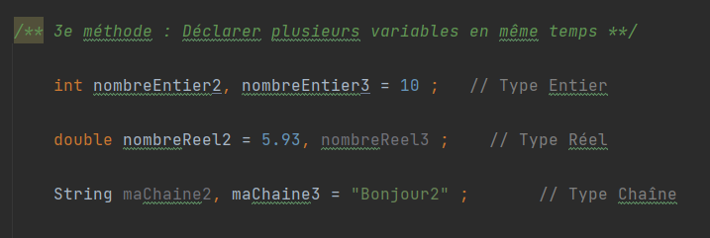

LES VARIABLES

Slide 11
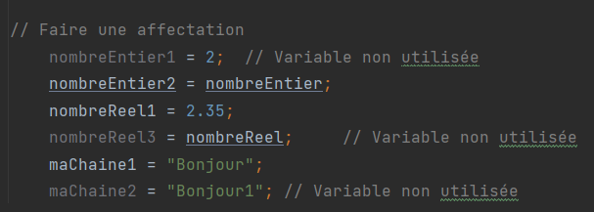
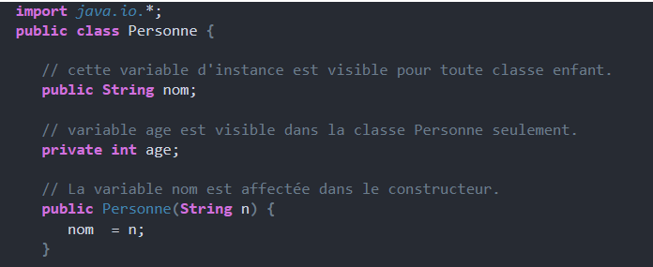
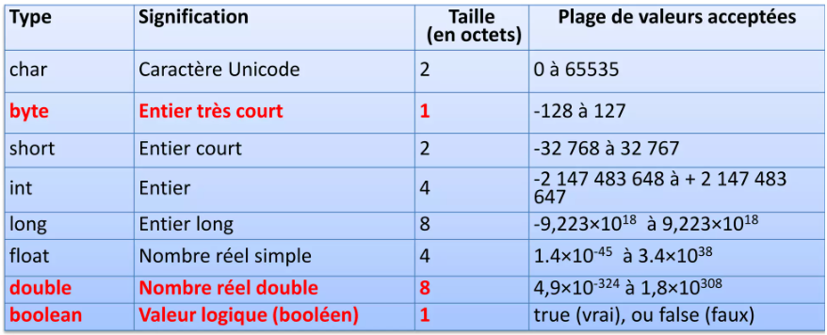
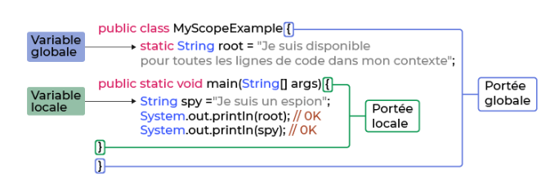
LES VARIABLES ( Suite )
Variables locales
Variables d’instance
Variables globales
Les types

Slide 12
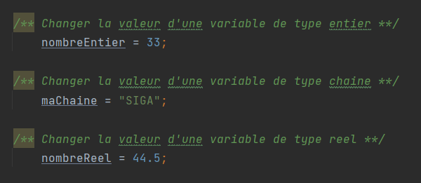
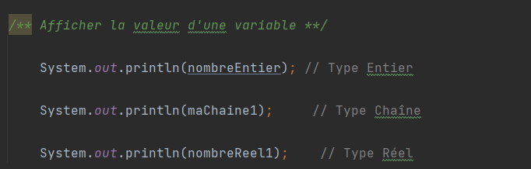
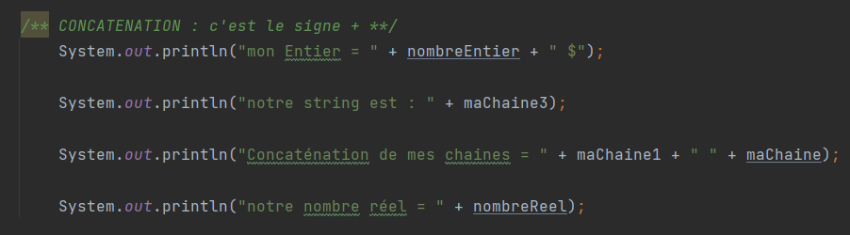
LES VARIABLES (Suite)

Slide 13
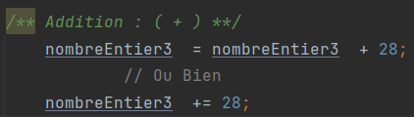
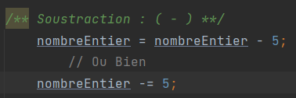
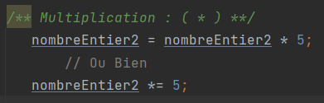
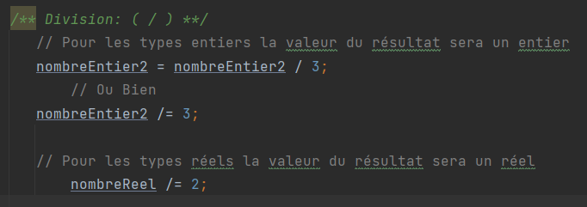
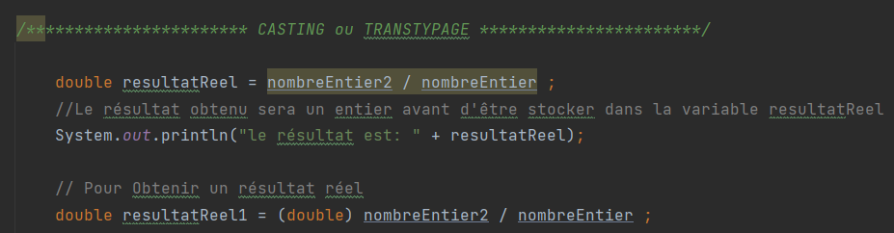
LES VARIABLES (Suite)
OPÉRATEURS ARITHMÉTIQUES

Slide 14
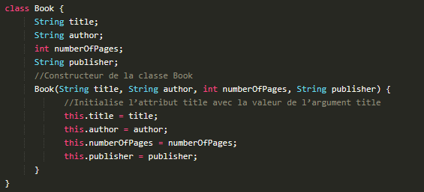
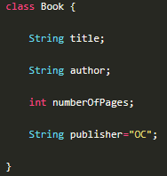
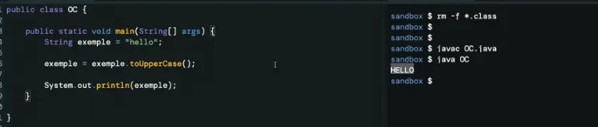
LES CLASSES
Les variables de la classe sont appelés attributs de classe en langage Java.
Le nom de la classe commence toujours par une majuscule et il est toujours égal au nom du fichier.
Créer des instances de classes
String (Java SE 11 & JDK 11 ) (oracle.com)
Créer une classe avec le mot clé class

Slide 15
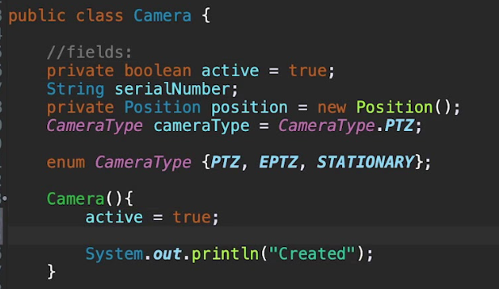
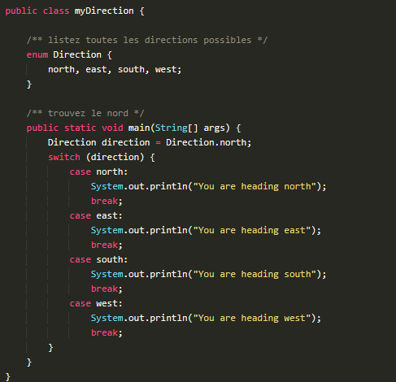
LES CLASSES( Suite )
Les Constructeurs
Les Enums

Slide 16

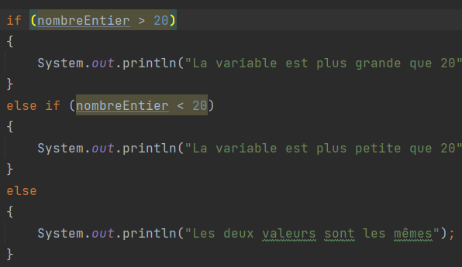
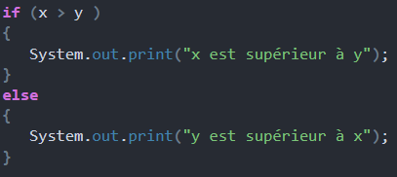
CONDITIONS ET BOUCLES
Opérateurs relationnels
== | Équivalent
< | Plus petit que
> | Plus grand que
<= | Plus petit ou égal
>= | Plus grand ou égal
!= | Non équivalent
Opérateurs logiques
&& | ET logique
|| | OU logique
! | NON logique
Opérateurs d’incrémentations
++ | Pour incrémenter
-- | Pour décrémenter
Opérateur ternaires

Slide 17
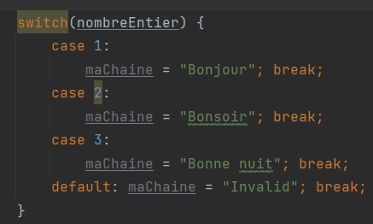
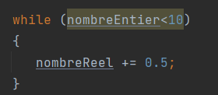
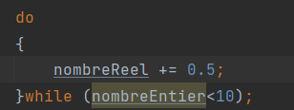
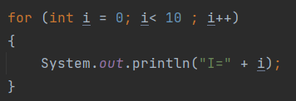
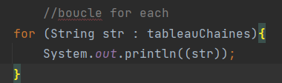
CONDITIONS ET BOUCLES(Suite)

Slide 18



FONCTIONS ET MÉTHODES
Les fonctions peuvent avoir des paramètres et des valeurs de retour (return).
Déclarer une méthode
Passer des paramètres à une méthode
Public
Private
Protected
Définir une valeur de retour

Slide 19
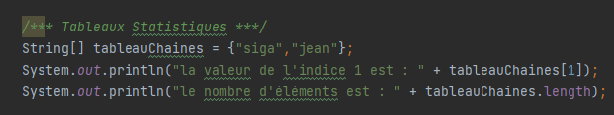
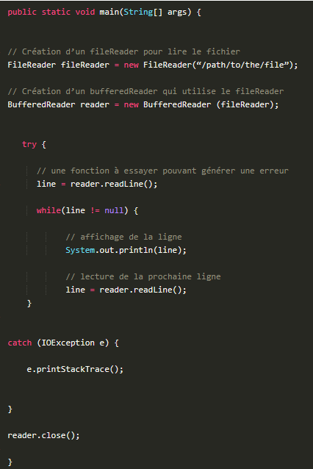
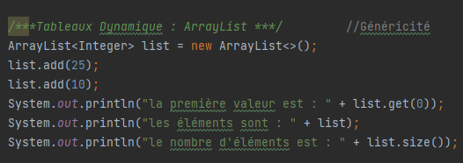
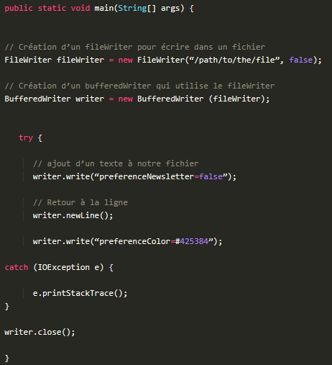
TABLEAUX et FICHIERS
En Java, les erreurs d'exécution génèrent
Le try catch qui nous permet de gérer les exceptions.
Un FileReader qui va lire le fichier au chemin qui lui est donné en argument
Un BufferedReader qui va utiliser le fileReader pour lire le fichier ligne par ligne.
Une condition while qui nous permet de répéter le code tant que nous ne sommes pas à la fin du fichier.
FileWriter qui va préparer le fichier au chemin qui lui est donné en argument ;
BufferedWriter qui va utiliser le “fileWrite” pour écrire dans le fichier.

Slide 20

APPLICATION ANDROID
Présentation de l’application

Slide 21
CONCLUSION
En résumé, voici la grande puissance du langage java
On a la possibilité d’avoir un code portable, on n’a pas besoin de recompiler tout le code pour un système d’exploitation particulier.
Deux étapes sont importantes pour qu’un programme Java se lance : la compilation et l'interprétation.
En Java, il y a une correspondance directe entre :
les packages et les dossiers ;
les classes et les fichiers.
On crée des dossiers qui correspondent à nos packages, et des fichiers qui correspondent à nos classes.
La classe String que nous utilisons pour stocker et manipuler les chaînes de caractères dans notre programme est disponible dans le package java.lang , qui est disponible depuis n'importe quelle partie de votre code.

